Slide 1




Spring Cloud
Let`s Celebrate

Slide 2

Spring Cloud
Spring Cloud est une extension du framework Spring conçue pour faciliter le développement de systèmes distribués et d'architectures basées sur des microservices. Il offre un ensemble d'outils et de bibliothèques permettant de gérer efficacement les défis inhérents aux environnements distribués, tels que la configuration centralisée, la découverte de services, l'équilibrage de charge et la tolérance aux pannes.

Slide 3
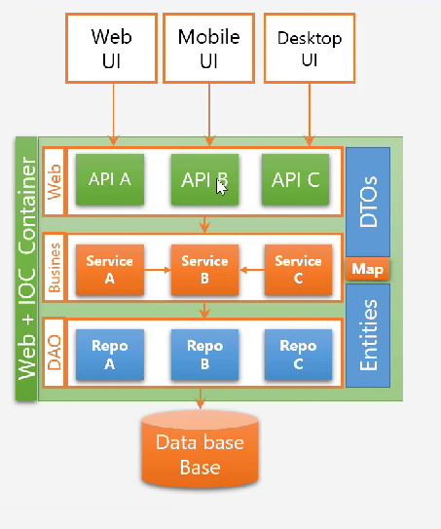
Concepts clés :
application monolithique
Une application monolithique est une structure logicielle où tous les composants nécessaires au fonctionnement de l'application sont intégrés dans une seule et même base de code. Cela inclut l'interface utilisateur, la logique métier et l'accès aux données, tous étroitement couplés et déployés ensemble.

Slide 4
Concepts clés :
application monolithique
Avantages des applications monolithiques
Inconvénients des applications monolithiques
Simplicité de développement et de déploiement : Avec une base de code unifiée, les processus de développement et de déploiement sont plus directs, ce qui peut accélérer la mise en œuvre initiale.
Performances optimales à petite échelle : Les interactions internes étant locales, les performances peuvent être efficaces pour des applications de petite envergure.
Scalabilité limitée : Il est difficile de faire évoluer indépendamment des parties spécifiques de l'application, car toute modification nécessite le redéploiement de l'ensemble.
Maintenance complexe : À mesure que l'application grandit, la base de code devient plus difficile à gérer, rendant les mises à jour et les corrections de bugs plus laborieuses.
Flexibilité réduite : L'adoption de nouvelles technologies ou l'ajout de fonctionnalités peut être contraint par l'architecture existante, limitant l'innovation.

Slide 5
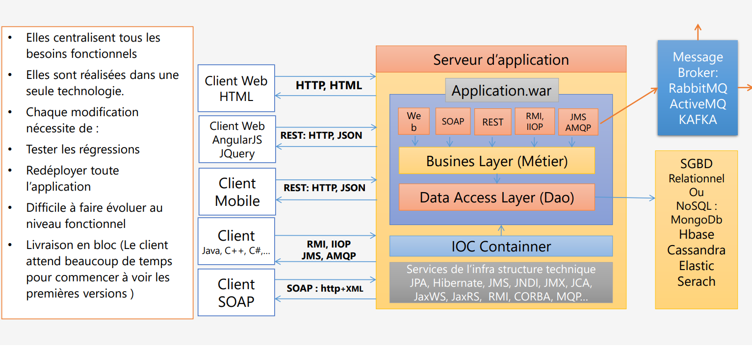
Concepts clés :
application monolithique

Slide 6
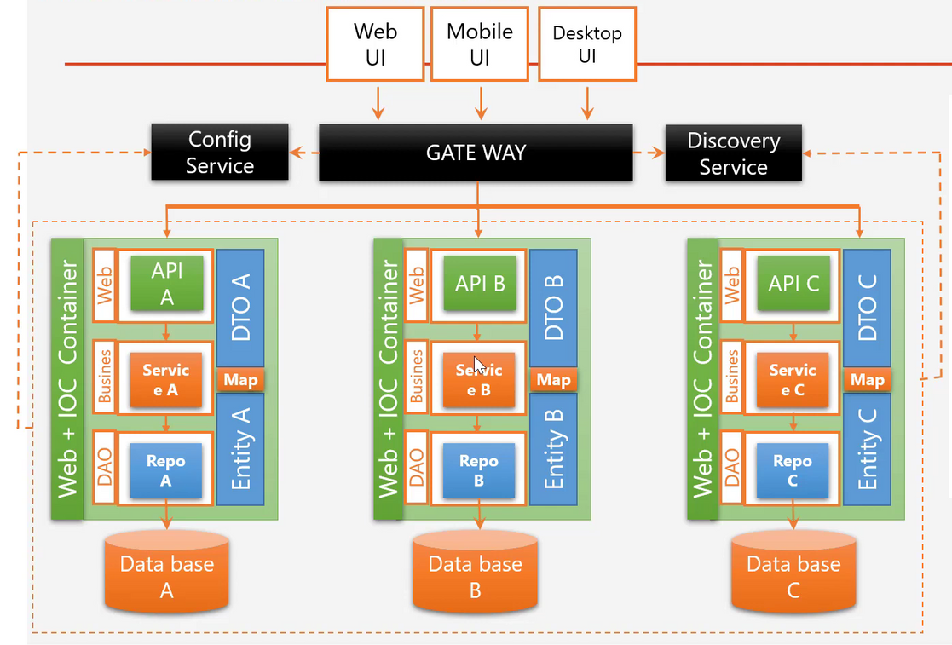
Concepts clés :
application microservice
Pour surmonter ces limitations, de nombreuses organisations optent pour une transition vers une architecture de microservices. Cette approche décompose l'application en une série de services plus petits, indépendants et spécialisés, chacun responsable d'une fonction métier spécifique.

Slide 7
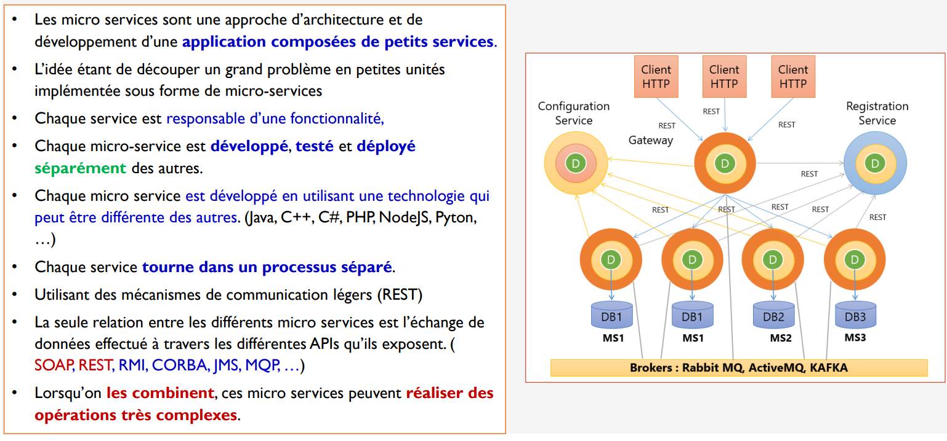
Concepts clés :
application microservice

Slide 8
Concepts clés :
application microservice
Avantages des architectures de microservices :
Scalabilité granulaire : Chaque service peut être mis à l'échelle indépendamment en fonction des besoins spécifiques, optimisant ainsi l'utilisation des ressources.
Déploiement indépendant : Les services peuvent être déployés, mis à jour et redémarrés sans affecter l'ensemble du système, ce qui améliore la flexibilité et réduit les temps d'arrêt.
Résilience accrue : Une défaillance dans un service n'entraîne pas nécessairement l'arrêt de l'ensemble de l'application, augmentant ainsi la robustesse du système.
Flexibilité technologique : Chaque microservice peut être développé avec la technologie la plus adaptée à sa fonction, permettant l'utilisation de différents langages de programmation et frameworks au sein du même écosystème.

Slide 9
Concepts clés :
application microservice
Défis associés aux microservices:
Complexité accrue : La gestion de multiples services indépendants nécessite une orchestration efficace, notamment en ce qui concerne la communication inter-services et la gestion des données.
Surveillance et débogage : Suivre le comportement d'une application distribuée requiert des outils avancés pour le monitoring et le traçage des requêtes à travers les différents services.
Gestion des données : Maintenir la cohérence des données entre les services peut être complexe, surtout lorsque chaque service possède sa propre base de données.

Slide 10

Concepts clés :
application microservice
Composant d’une architecture microservices
API Gateway
Description :
Une API Gateway agit comme un point d'entrée unique pour toutes les requêtes client. Elle sert de médiateur entre les clients et les microservices sous-jacents.
Rôles principaux :
Agrégation des réponses : Combiner les données de plusieurs services pour répondre à une seule requête client.
Sécurité : Authentification, autorisation et gestion des clés d'API.
Équilibrage de charge : Répartit les requêtes sur plusieurs instances pour une meilleure répartition des charges.
Traduction des protocoles : Par exemple, convertir des requêtes HTTP en gRPC.

Slide 11
Concepts clés :
application microservice
Composant d’une architecture microservices
2. Service de Découverte
Description :
Dans une architecture distribuée, les microservices doivent connaître la localisation des autres services (leur adresse réseau). Le service de découverte maintient un registre centralisé ou distribué de ces informations.
Fonctionnalités principales :
Enregistrement des services : Les microservices s'inscrivent dynamiquement dans le registre au démarrage.
Découverte dynamique : Permet aux services de localiser et de communiquer avec d'autres services en temps réel, même si leurs emplacements changent (par ex., avec des adresses IP dynamiques).
Exemples d’outils :
Eureka (Spring Cloud), Consul, Zookeeper.

Slide 12
Concepts clés :
application microservice
Composant d’une architecture microservices
3. Service de Configuration Centralisée
Description :
Les microservices nécessitent des configurations spécifiques (paramètres de connexion à la base de données, URL des services tiers, clés API). Ce service centralise ces configurations pour garantir la cohérence.
Avantages :
Simplifie les mises à jour : Une modification dans le service de configuration s'applique instantanément à tous les services concernés.
Gestion des environnements : Maintient différentes configurations pour les environnements de développement, test et production.
Exemples d’outils :
Spring Cloud Config, HashiCorp Vault.

Slide 13
Concepts clés :
application microservice
Composant d’une architecture microservices
4. Microservices Individuels
Description :
Services autonomes, faiblement couplés, développés et déployés indépendamment.
Rôles :
Chacun gère une fonctionnalité métier distincte, permettant une évolution et une maintenance ciblées.

Slide 14
Concepts clés :
application microservice
Composant d’une architecture microservices
5. Service de Surveillance et de Journalisation
Description :
Les microservices génèrent beaucoup de logs et de métriques. Ces données doivent être collectées et analysées pour comprendre la santé et les performances du système.
Outils principaux :
Surveillance (Monitoring) : Collecte des métriques (CPU, RAM, trafic, etc.) pour détecter les anomalies.
Outils : Prometheus, Grafana, Datadog.
Journalisation : Agrégation des logs pour le débogage ou l’audit.
Outils : Elasticsearch, Logstash, Kibana (ELK), Fluentd.
Trace distribuée : Suivi des requêtes à travers plusieurs services.
Outils : Jaeger, Zipkin.

Slide 15
Concepts clés :
application microservice
Composant d’une architecture microservices
6. Mécanismes de Tolérance aux Pannes
Description :
Dans un système distribué, les défaillances sont inévitables. Des mécanismes de tolérance aux pannes sont donc essentiels pour éviter les interruptions.
Techniques courantes :
Circuit Breaker : Coupe automatiquement les appels à un service défaillant pour éviter d’aggraver la situation.
Retry Mechanism : Réessaie automatiquement les requêtes après une défaillance.
Failover : Bascule vers une instance de secours en cas de panne.
Timeouts : Définit des délais pour éviter les appels bloquants.
Outils et bibliothèques :
Hystrix (Netflix), Resilience4j.

Slide 16
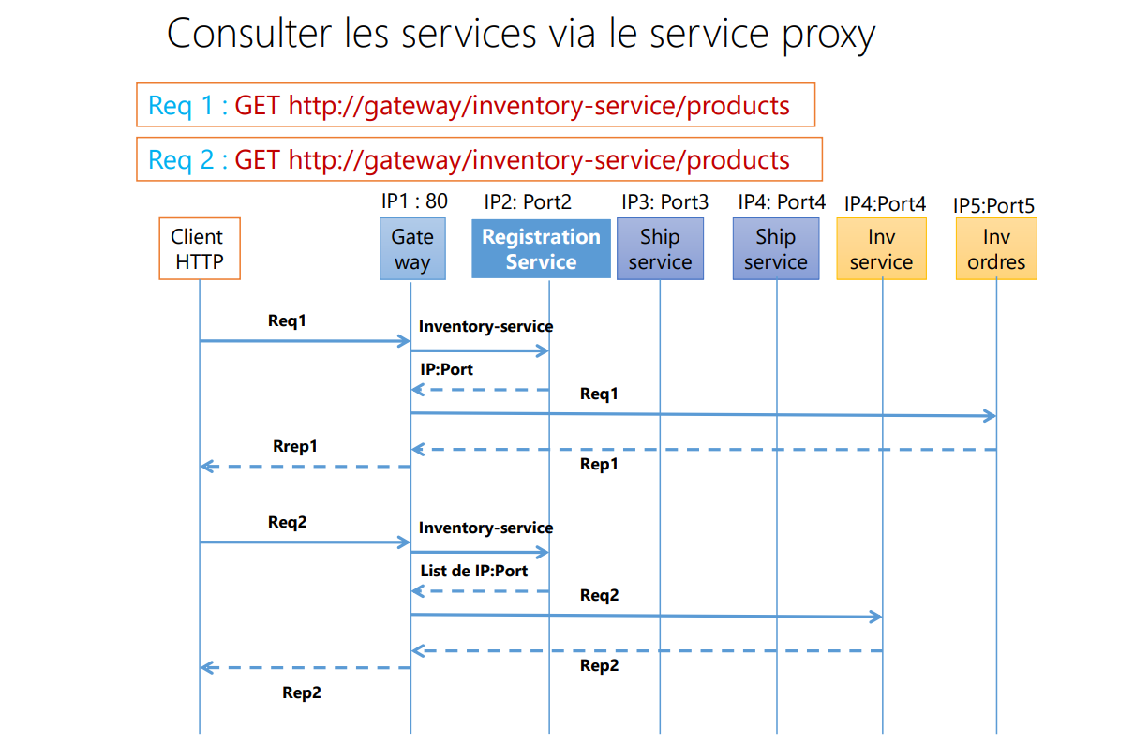
Concepts clés :
application microservice

Slide 17
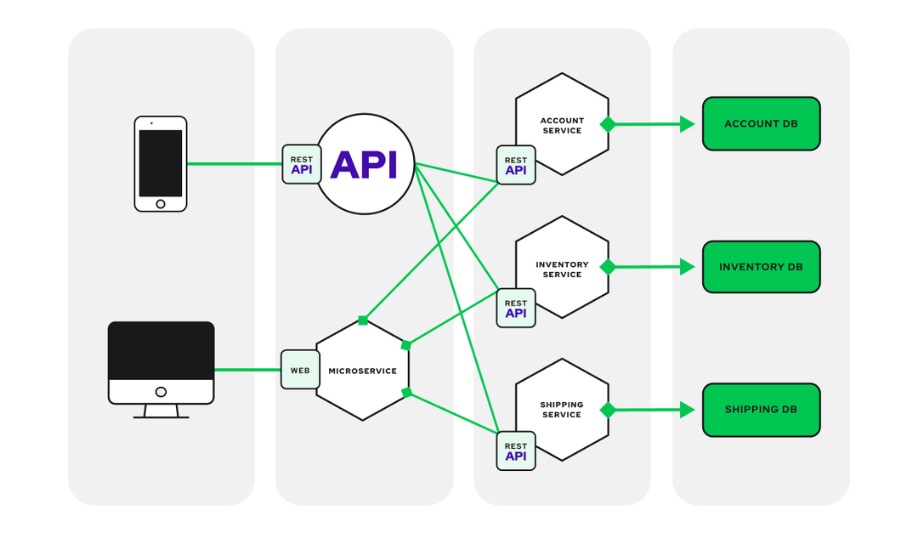
Importance de Spring Cloud dans les architectures microservices :
Dans une architecture de microservices, les applications sont décomposées en services indépendants qui communiquent entre eux. Cette décomposition apporte flexibilité et scalabilité, mais introduit également des complexités, notamment en matière de communication inter-services, de gestion de la configuration et de résilience. Spring Cloud adresse ces problématiques en fournissant des solutions intégrées qui simplifient le développement et la maintenance des microservices.

Slide 18
Composant de Spring Cloud :
Spring Cloud est une suite de modules conçue pour faciliter le développement de systèmes distribués et d'architectures basées sur des microservices. Voici une description détaillée de ses principaux composants :
1.Spring Cloud Config :
Description : Fournit une gestion centralisée et versionnée des configurations pour les applications distribuées.
Fonctionnalités:
Stockage des configurations dans des dépôts Git ou des systèmes de fichiers.
Mise à jour dynamique des configurations sans redéploiement des services.
Support de profils pour différentes environnements (développement, production, etc.).

Slide 19
Composant de Spring Cloud :
Spring Cloud Netflix Eureka :
Description : Implémente un service de découverte permettant aux microservices de s'enregistrer et de découvrir dynamiquement d'autres services.
Fonctionnalités :
Enregistrement automatique des services au démarrage.
Détection des instances de services disponibles pour l'équilibrage de charge.
Gestion de la tolérance aux pannes en surveillant l'état des services.

Slide 20
Composant de Spring Cloud :
Spring Cloud Gateway :
Description : Fournit une passerelle API pour le routage des requêtes vers les microservices appropriés.
Fonctionnalités :
Routage basé sur des prédicats (URI, en-têtes, méthodes HTTP, etc.).
Filtrage des requêtes pour des fonctionnalités comme l'authentification, la journalisation et la modification des en-têtes.
Support de l'équilibrage de charge et des circuits de secours (circuit breakers).

Slide 21
Composant de Spring Cloud :
Spring Cloud Circuit Breaker :
Description : Fournit des mécanismes de tolérance aux pannes pour les appels entre microservices.
Fonctionnalités :
Implémentation de modèles de disjoncteurs pour éviter les appels vers des services défaillants.
Intégration avec des bibliothèques comme Resilience4j pour la résilience.
Gestion des retours en cas d'échec (fallback) pour assurer la continuité du service.

Slide 22
Composant de Spring Cloud :
Spring Cloud Circuit Breaker :
Description : Fournit des mécanismes de tolérance aux pannes pour les appels entre microservices.
Fonctionnalités :
Implémentation de modèles de disjoncteurs pour éviter les appels vers des services défaillants.
Intégration avec des bibliothèques comme Resilience4j pour la résilience.
Gestion des retours en cas d'échec (fallback) pour assurer la continuité du service.

Slide 23
Composant de Spring Cloud :
Spring Cloud Security :
Description : Fournit des solutions pour sécuriser les microservices, notamment en gérant l'authentification et l'autorisation.
Fonctionnalités :
Intégration avec OAuth2 pour la délégation d'autorisation.
Support des jetons JWT pour l'authentification stateless.
Protection des endpoints et des communications inter-services.

Slide 24
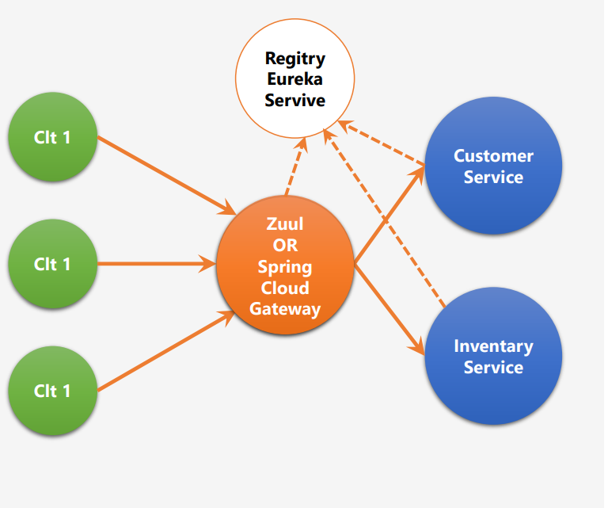
Partie Pratique
L’objectif est de développer une application basée sur une architecture de microservices pour gérer les commandes (Orders), les clients (Customers) et les produits (Products).
Chaque service sera développé avec Spring Boot, et les données seront persistées dans une base MySQL. Les services communiqueront via des APIs REST. Une API Gateway sera utilisée comme point d’entrée unique, et les outils de service discovery et de configuration centralisée permettront une meilleure gestion des services.

Slide 25
Partie Pratique
Les outils utilisés
Spring Boot : Framework principal pour le développement des microservices.
MySQL : Base de données relationnelle pour stocker les données de chaque service.
Spring Cloud Gateway : Pour gérer les requêtes entre les clients et les services.
Spring Boot Actuator : Pour la surveillance des services.
Spring Cloud Eureka : Pour la découverte des services (Service Discovery).
Spring Cloud Config : Pour gérer la configuration centralisée des microservices.
Postman : Pour tester les APIs REST.

Slide 26
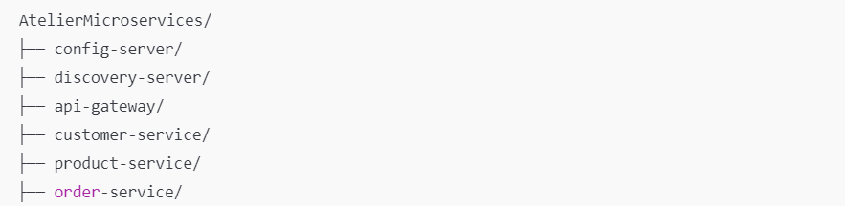
Partie Pratique

Slide 27
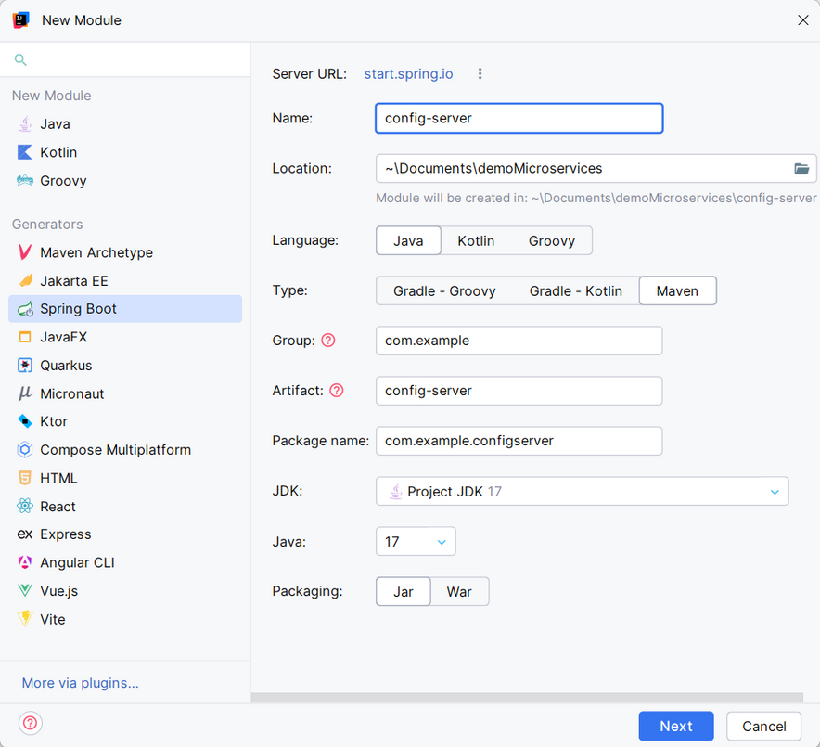
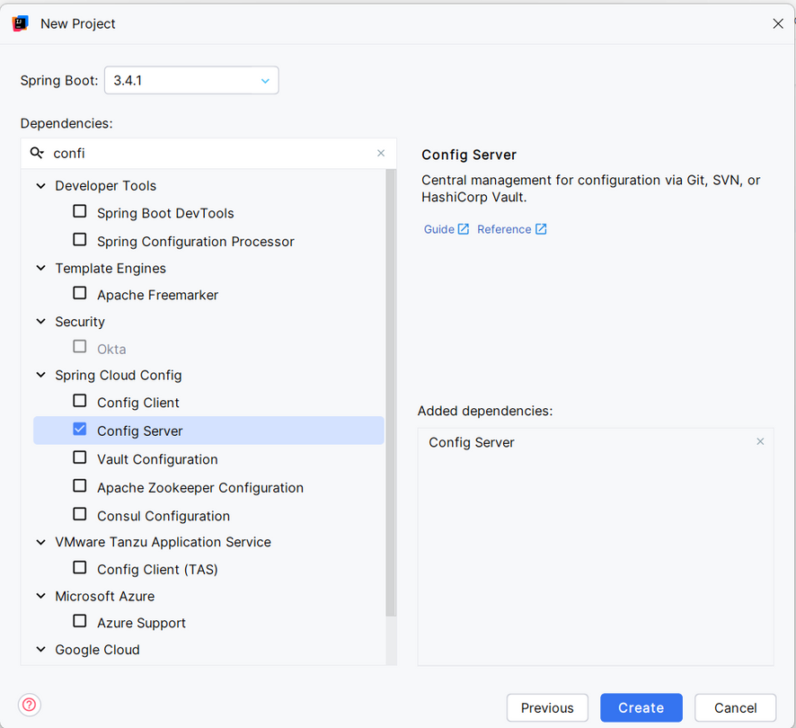
1. Service de Configuration (Config Server)
Création du Config Server
Créer un nouveau projet : config-service
Ajoutez la dépendance

Slide 28
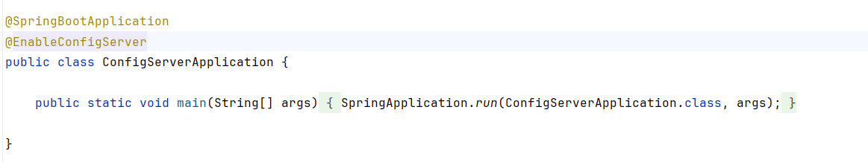
1. Service de Configuration (Config Server)
Création du Config Server
utiliser l’annotation
@EnableConfigServer

Slide 29
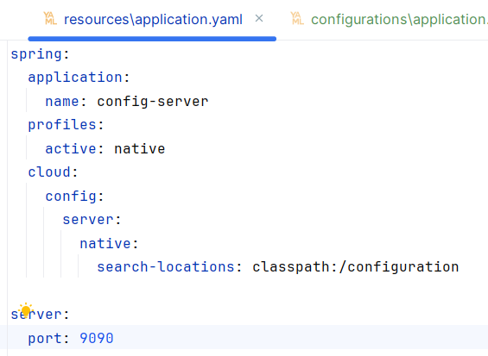
1. Service de Configuration (Config Server)
Création du Config Server
spring.profiles.active: native
Configuration des config server
Active le profil native, indiquant que les fichiers de configuration sont stockés localement (dans le projet).
Ce profil est utilisé lorsque vous ne connectez pas le Config Server à un dépôt Git externe.
spring.cloud.config.server.native.search-locations: classpath:/configuration
Spécifie que les fichiers de configuration sont situés dans le dossier classpath:/configuration (ici resources/configurations).
Cela permet au Config Server de lire les fichiers customer-service.yml, order-service.yml, etc., pour chaque microservice.

Slide 30
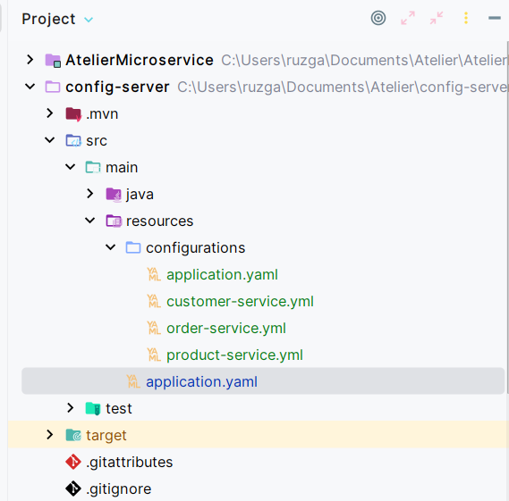
1. Service de Configuration (Config Server)
Création du Config Server
Configuration des microservices
Nous ajoutons dans les ressources du config server un dossier nommé configuration qui contient tout les configuration centralisées des différents services y compris les config communes , celle ci seron declaré dans le application.yaml

Slide 31
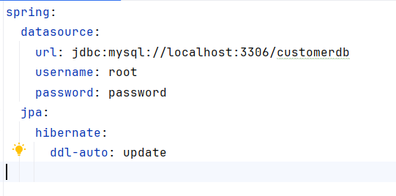
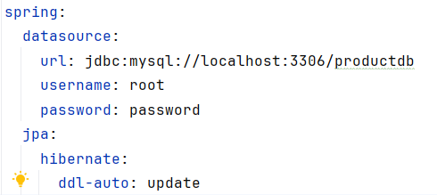
1. Service de Configuration (Config Server)
Création du Config Server
customer-service.yaml
product-service.yaml

Slide 32
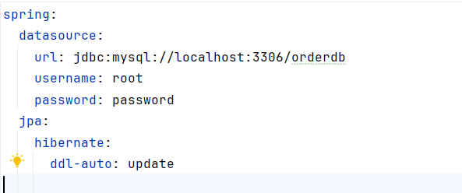
1. Service de Configuration (Config Server)
Création du Config Server
order-service.yaml

Slide 33
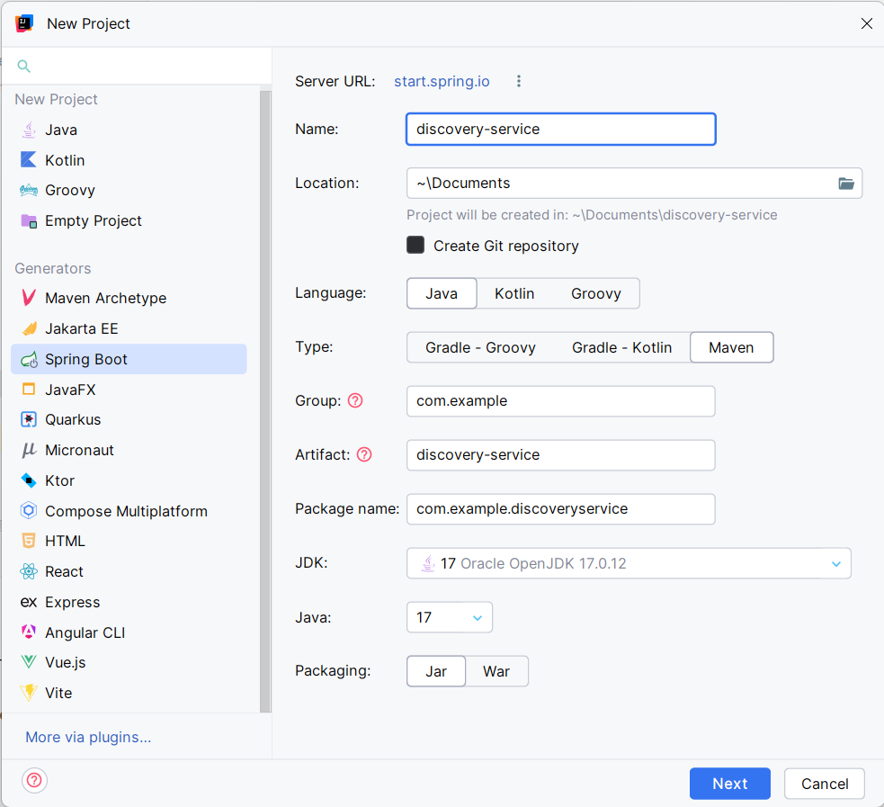
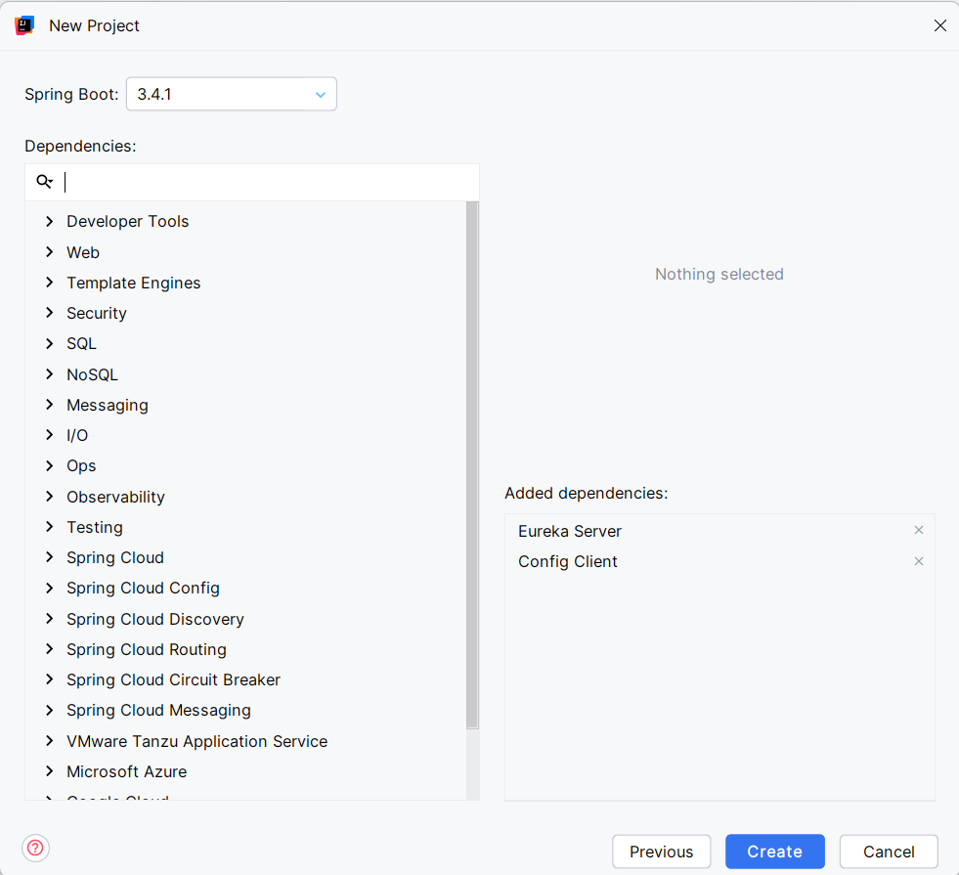
2.Discovery Service
Créer un nouveau projet : discovery-service
Ajouter les dependance

Slide 34
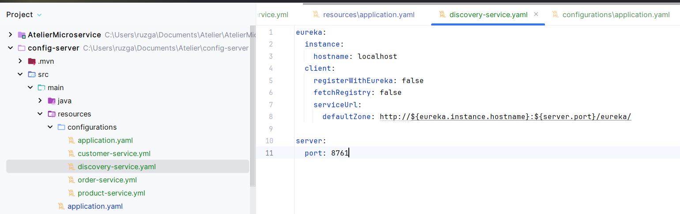
2.Discovery Service
Ajouter un fichier discovery-service.yaml dans le dossier de configuration du config-service
instance.hostname :
Définit l'adresse ou le nom d'hôte du serveur Eureka. Ici, il est configuré sur localhost pour un environnement local.
registerWithEureka: false :
Indique que ce service (Discovery Service lui-même) ne s'enregistre pas auprès de lui-même dans Eureka. Cela est logique car Eureka est le serveur de découverte et n'a pas besoin de s'auto-enregistrer.

Slide 35
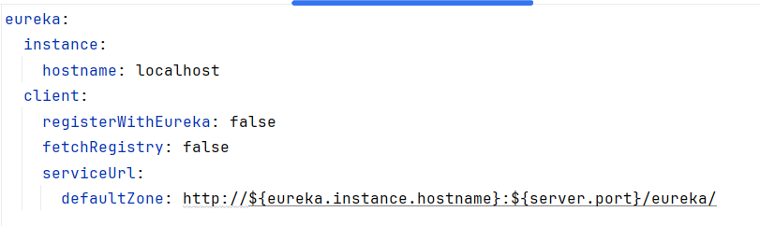
2.Discovery Service
instance.hostname :
Définit l'adresse ou le nom d'hôte du serveur Eureka. Ici, il est configuré sur localhost pour un environnement local.
registerWithEureka: false :
Indique que ce service (Discovery Service lui-même) ne s'enregistre pas auprès de lui-même dans Eureka. Cela est logique car Eureka est le serveur de découverte et n'a pas besoin de s'auto-enregistrer.
fetchRegistry: false :
Indique que ce service ne récupère pas les informations d'autres services dans le registre Eureka. Cela n'est pas nécessaire pour un serveur Eureka.
serviceUrl.defaultZone :
Spécifie l'URL de base pour accéder à Eureka

Slide 36
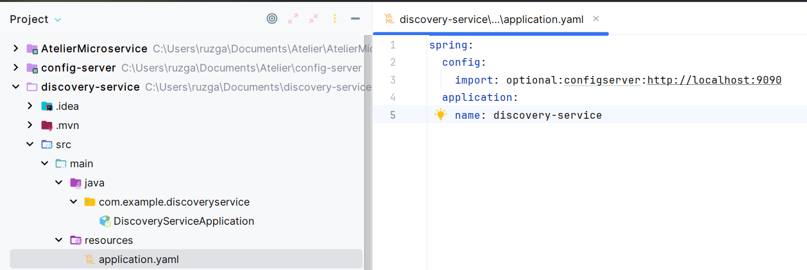
2.Discovery Service
Dans le dossier application.yaml qui se trouve dans discovery-service , il faut indiquer que au demarrage de cette application il faut , que ce service recupére la configuration depuis config-server

Slide 37
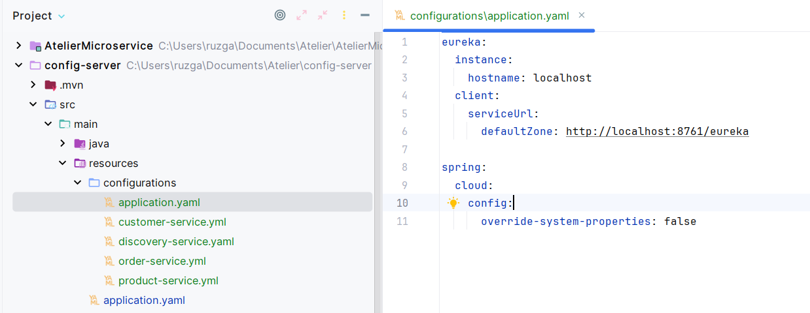
2.Discovery Service
ensuite nous utilisant le fichier de configuration commune entre les service pour faire enregistrer toutes les microservices au demarrage au prés d’eureka server
cela nous permet d’eviter de faire ça dans les fichier de configuration de chaque microservice

Slide 38
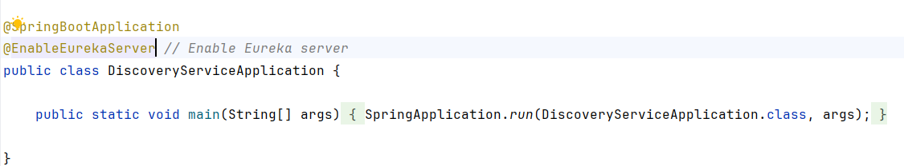
2.Discovery Service
@EnableEurekaServer
il faut dire que cette application est une service discovert
fetchRegistry: false :
Indique que ce service ne récupère pas les informations d'autres services dans le registre Eureka. Cela n'est pas nécessaire pour un serveur Eureka.
serviceUrl.defaultZone :
Spécifie l'URL de base pour accéder à Eureka

Slide 39
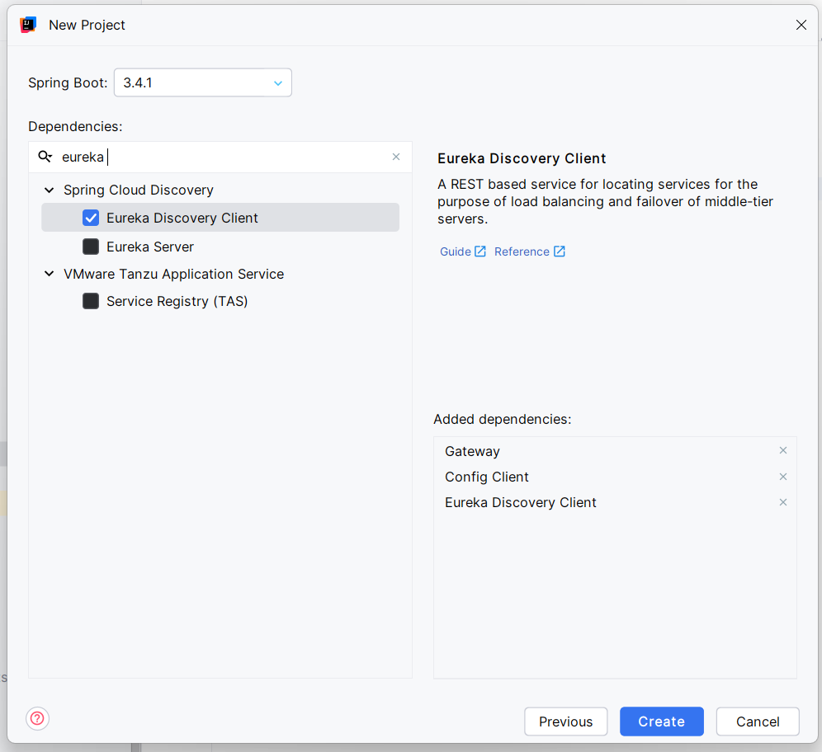
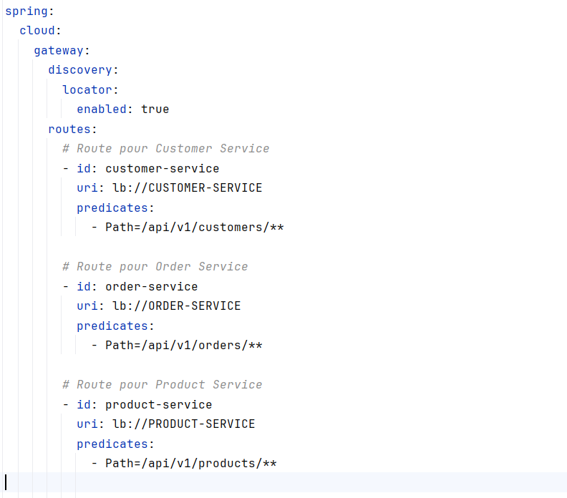
3.API Gateway

Slide 40
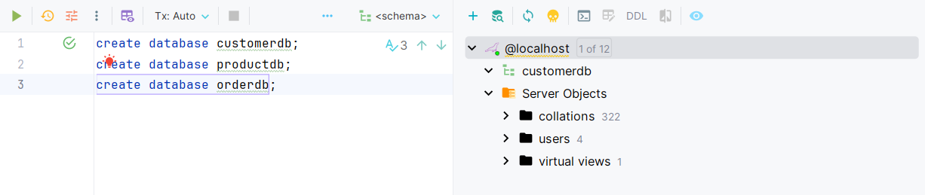
Creation des Base de données

Slide 41

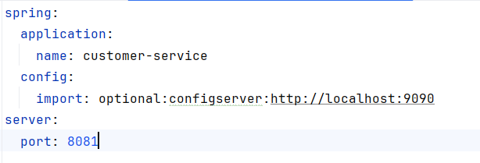
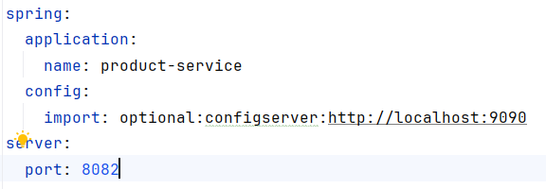
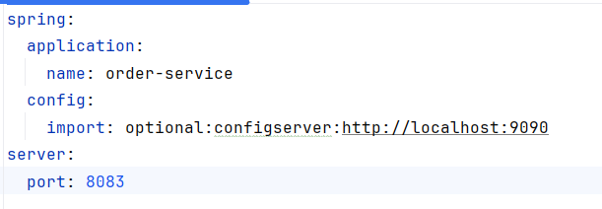
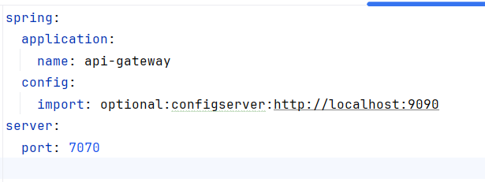
Microservices
pour chaque microservice il faut bien indiquer le nom et quelle doit récupérer ca configuration depuis le config server
Remarque le nom du service doit être le même que celui du nom du fichier dans config server

Slide 42
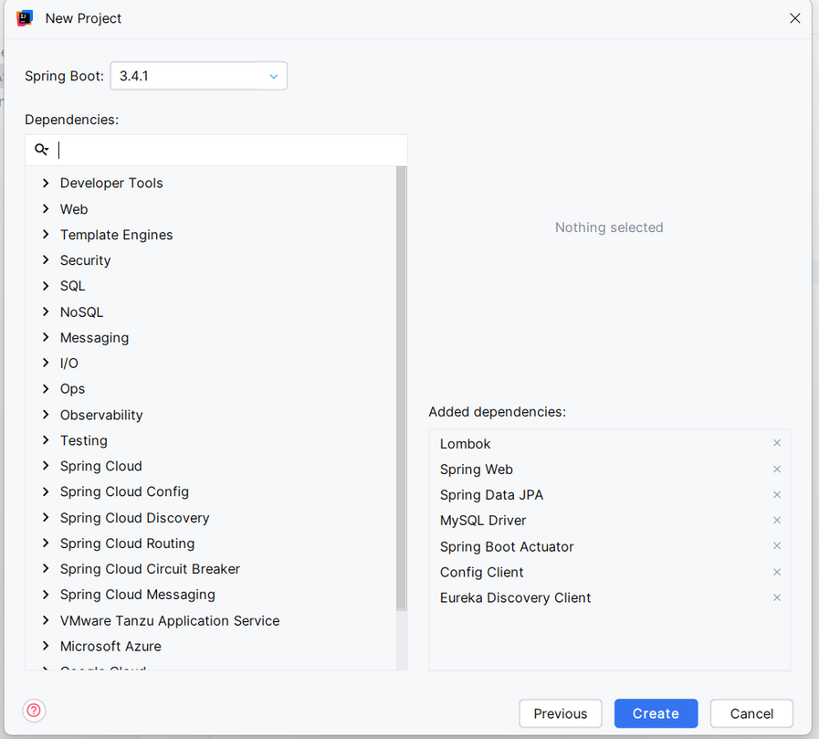
4. Customer Service
Spring Web (pour exposer des APIs REST)
Spring Data JPA (pour la persistance des données)
MySQL Driver (pour connecter à la base de données)
Spring Boot Actuator (pour la surveillance)
Spring Cloud Config Client (pour les configurations centralisées)
Spring Cloud Netflix Eureka Client (pour l’enregistrement dans Eureka)

Slide 43
5. Product Service
Spring Web (pour exposer des APIs REST)
Spring Data JPA (pour la persistance des données)
MySQL Driver (pour connecter à la base de données)
Spring Boot Actuator (pour la surveillance)
Spring Cloud Config Client (pour les configurations centralisées)
Spring Cloud Netflix Eureka Client (pour l’enregistrement dans Eureka)

Slide 44
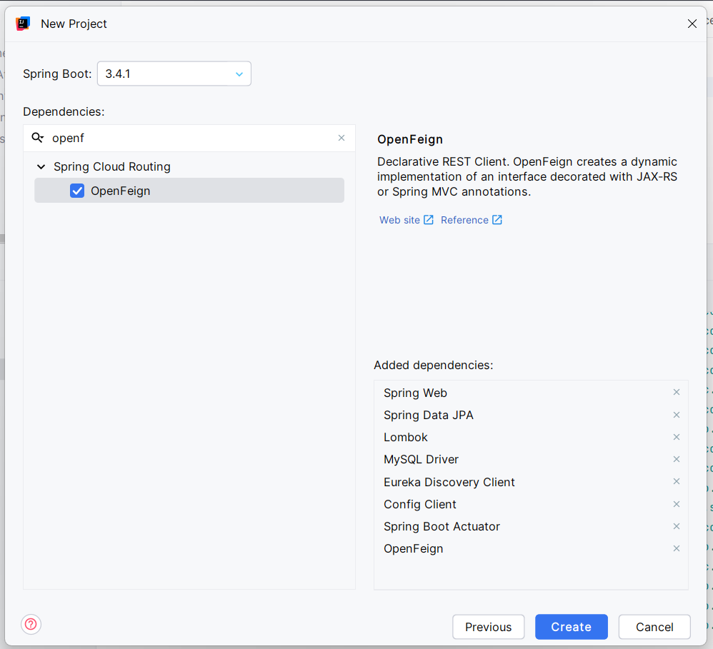
6. Order Service
Spring Web (pour exposer des APIs REST)
Spring Data JPA (pour la persistance des données)
MySQL Driver (pour connecter à la base de données)
Spring Boot Actuator (pour la surveillance)
Spring Cloud Config Client (pour les configurations centralisées)
Spring Cloud Netflix Eureka Client (pour l’enregistrement dans Eureka)
Spring Cloud OpenFeign (pour la communication interservices)

Slide 45
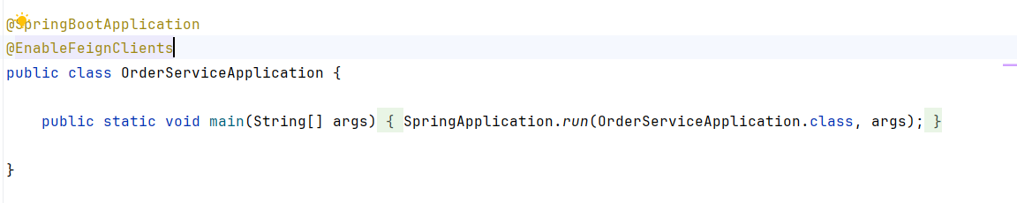
6. Order Service

Slide 46
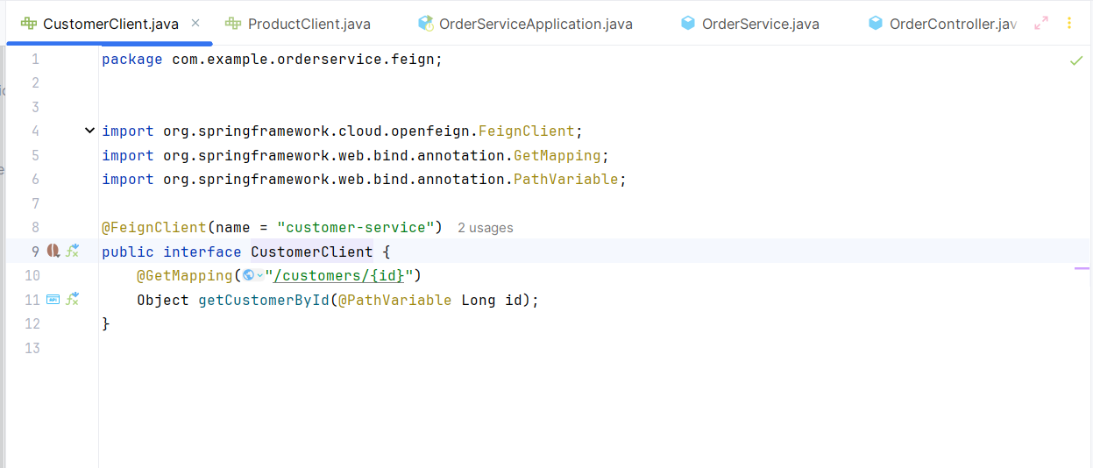
6. Order Service

Slide 47
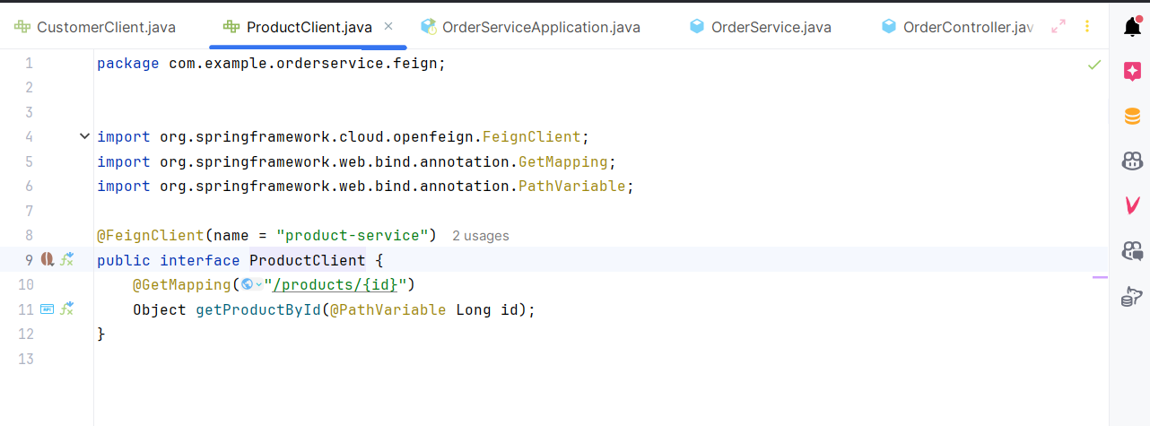
6. Order Service

Slide 48
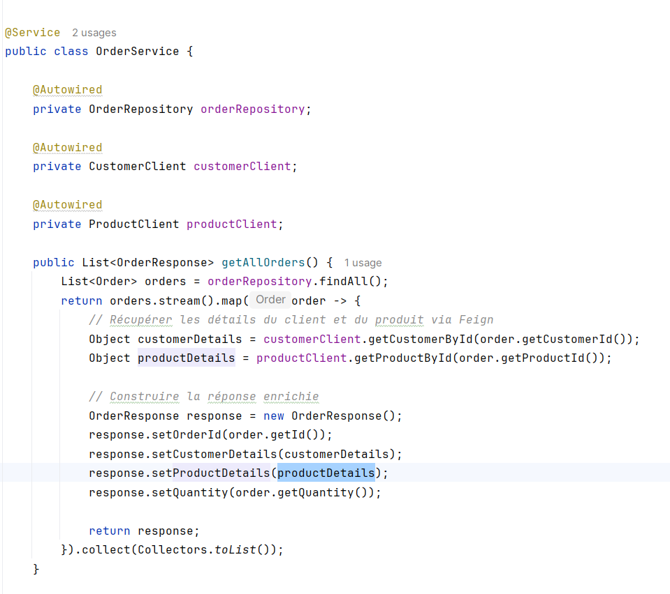
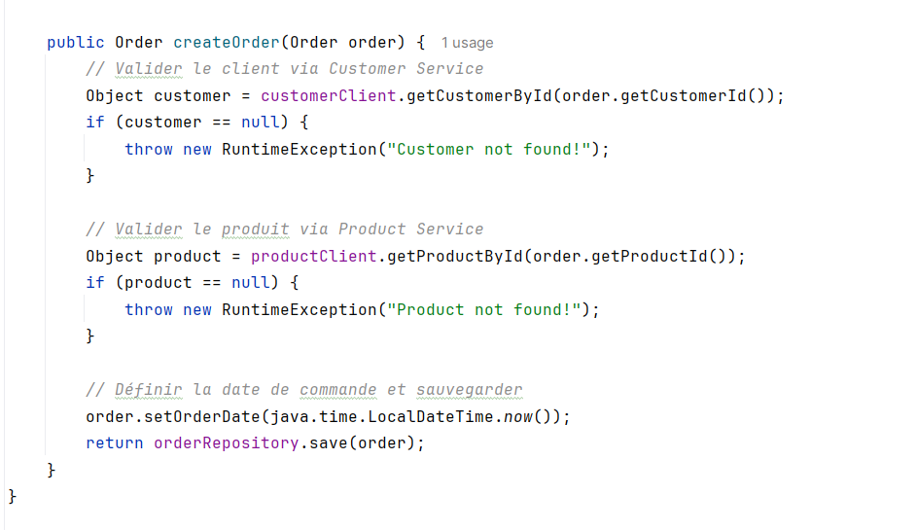
6. Order Service

Slide 49
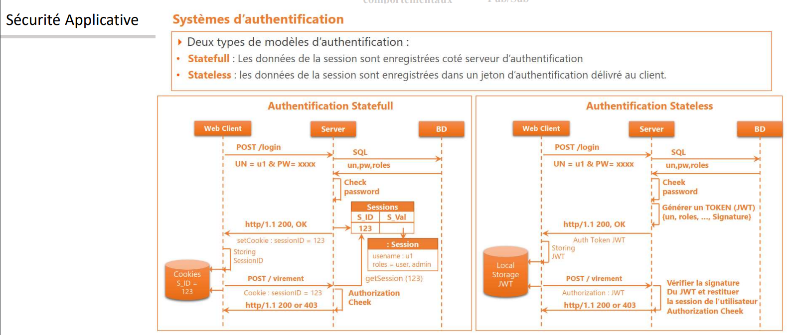
Partie Securité

Slide 50
